Slide 1
句型和精读：我的小天地
Day 4

Slide 2
Warm Up: 我们来运动
一 二 三 四 五 六 七 八(twice)
上面 下面 点点头
左手 右手 pāi pāi手
左jiān 右jiān sǒng sǒng jiān
左jiǎo 右jiǎo tà tà jiǎo
一 二 三 四 五 六 七 八(twice)
前pāi 后pāi pāi一pāi
左tuī 右tuī tuī一tuī
左niǔ 右niǔ niǔ一niǔ
左跳 右跳 跳一跳
一 二 三 四 五 六 七 八 一 二 三 四 五 六 七 停 (tíng)

Slide 3
Objectives– I can
Locate the location of an object through listening and reading.
Use the core sentence structures to describe an object’s location.

Slide 4
今天学什么？我会…
I can describe what are in my bedroom.
我会说
房间的里面有什么？

Slide 5
Review vocabulary learned from previous lessons: show some pictures/character cards to students and ask them questions (EX: 这是什么？那是电脑。你有没有....)
Review: sentence structure “Subject 在 location V-noun”. (describing pictures; asking students Ex: 你喜欢在哪儿画画？你常常在房间玩手机吗？)

Slide 6
Fù xí 生词
书架、床、衣柜、电灯、电视、房间、海报、书桌、椅子、地图、玩具
上面、下面、旁边、里面、左边、中间、右边、前面、后面、外面，
Supplementary（补充的）:
做功课(作业)、舒服、迪士尼乐园、有时候、常常、毛绒绒
还有、礼物、春夏秋冬

Slide 7
床
哪儿
电视
上面
玩具
前面
海报
书架
椅子
房间
衣柜
电灯
后面
右边
里面
书桌

Slide 8
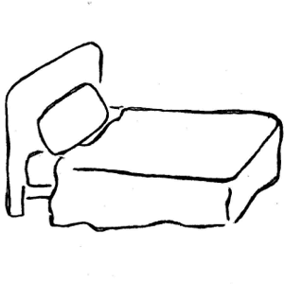
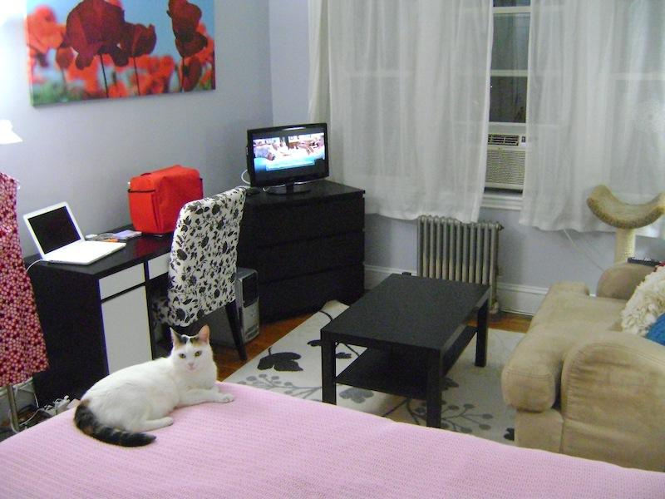
Noun 的 location
房间(的)里面
房间(的)里面有…
床(的)下面

Slide 9
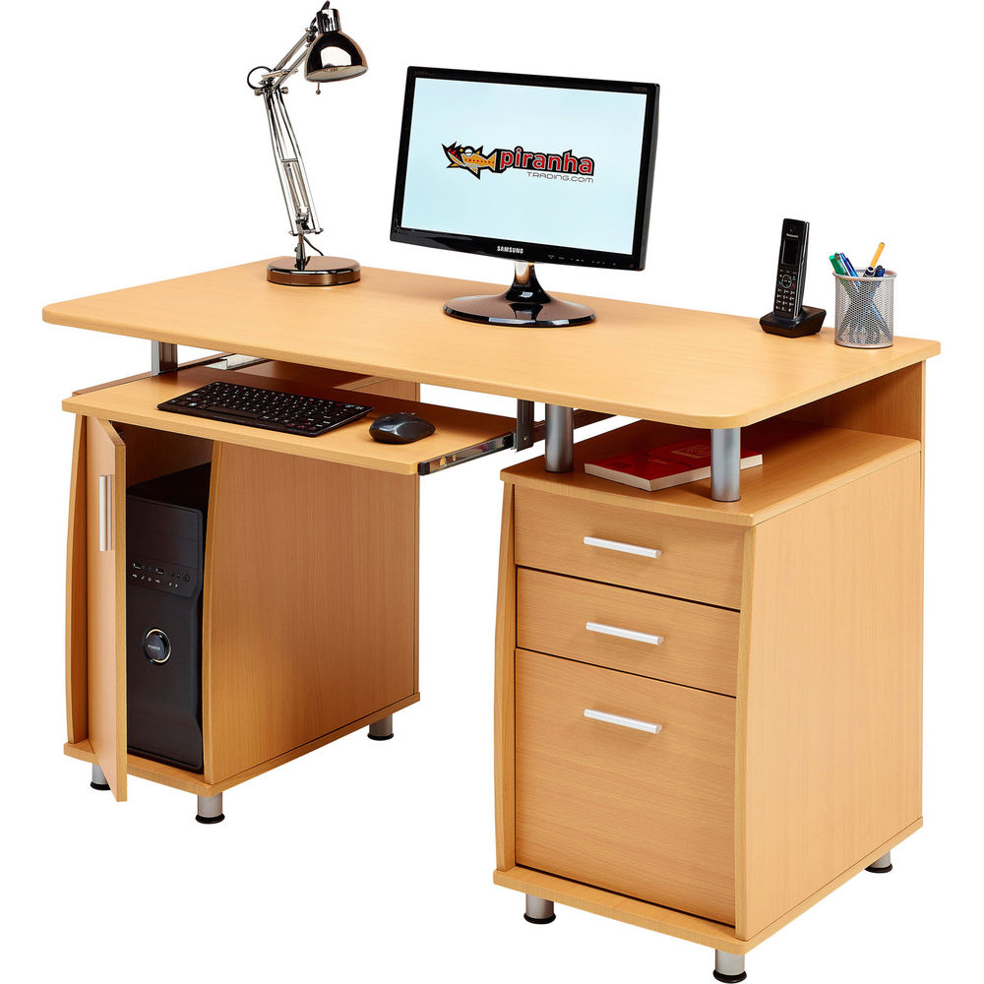
Noun 的 location
Noun 的 location 有…
书桌(的)上面
书桌(的)上面
有电脑和电灯。

Slide 10
Sentence Structure-1
There are a table, a book shelf and a wardrobe in the bedroom.
房间(的)里面 有 桌子、书架和衣柜。
书桌(的)上面 有 电脑、电灯和电话。

Slide 11
说的liànxí
Students work in pairs
A: 这是我的房间。
B: 房间的里面有什么? What is inside the bedroom?
A:房间的里面有..
Repeat B,A. 说五个dōngxi (Name at least 5 items.)
Switch Roles.

Slide 12
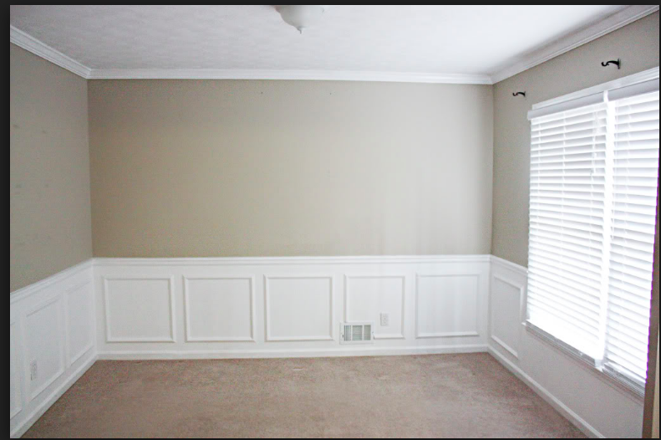
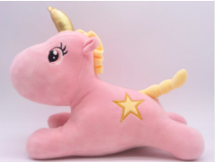
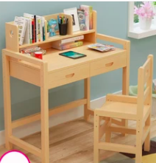
说一说：房间的里面有什么？
上面
左边
左边
书架
上面
右边
右边
左边

Slide 13
今天学什么？我会…
I can describe the position with 在specifically

Slide 14
describe a relative position:
Sentence Structure-2
A 在 前面。(A is in front)
C 在 右边。(C is on the right)
A 在 B (的) 前面。(A is in B’s front, in front of B)
C 在 D (的) 右边。(C is on D’s right)
Person or Thing 在 Noun (的)location.

Slide 15
Where is my book bag?
我的书包 在 哪儿？
我的书包 在 椅子(的)下面。

Slide 16
我的狗在哪儿？
你的狗 在床(的)下面

Slide 17
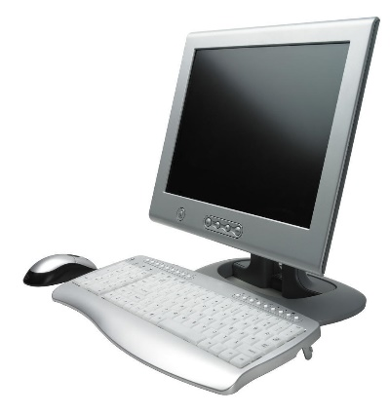
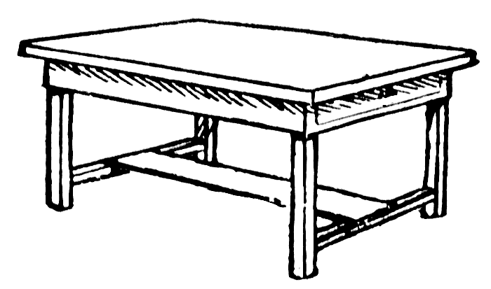
我的电脑在 哪儿？
你的电脑 在桌子(的)上面

Slide 18
Scenario: a Chinese sub asks to find the students
江老师 在 哪儿/哪里 ？
江老师 在 孙老师的 。
前面
后面
左边
右边
Person or Thing 在 Noun (的)location.

Slide 19
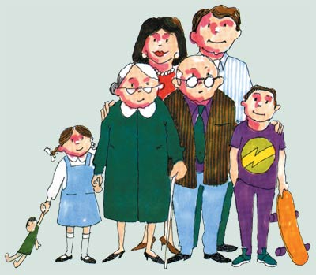
他们在哪儿？
爷爷 在 爸爸(的)前面。
爷爷 在 奶奶和哥哥
(的)中间。

Slide 20
说一说：房间的里面有什么？它们在哪儿？
上面
左边
左边
书架
上面
右边
右边
左边

Slide 21
复习句型
Let’s play Kahoot Jumbo
https://play.kahoot.it/#/k/91c7d605-3014-4f25-953c-31dd79041f0d
1.请拿出你们的手机/电脑。
2.去 https://kahoot.it/
3.请输入号码和你们的中文名字。
4. 看题目和图片、重新组词来回答问题。

